Slide 1
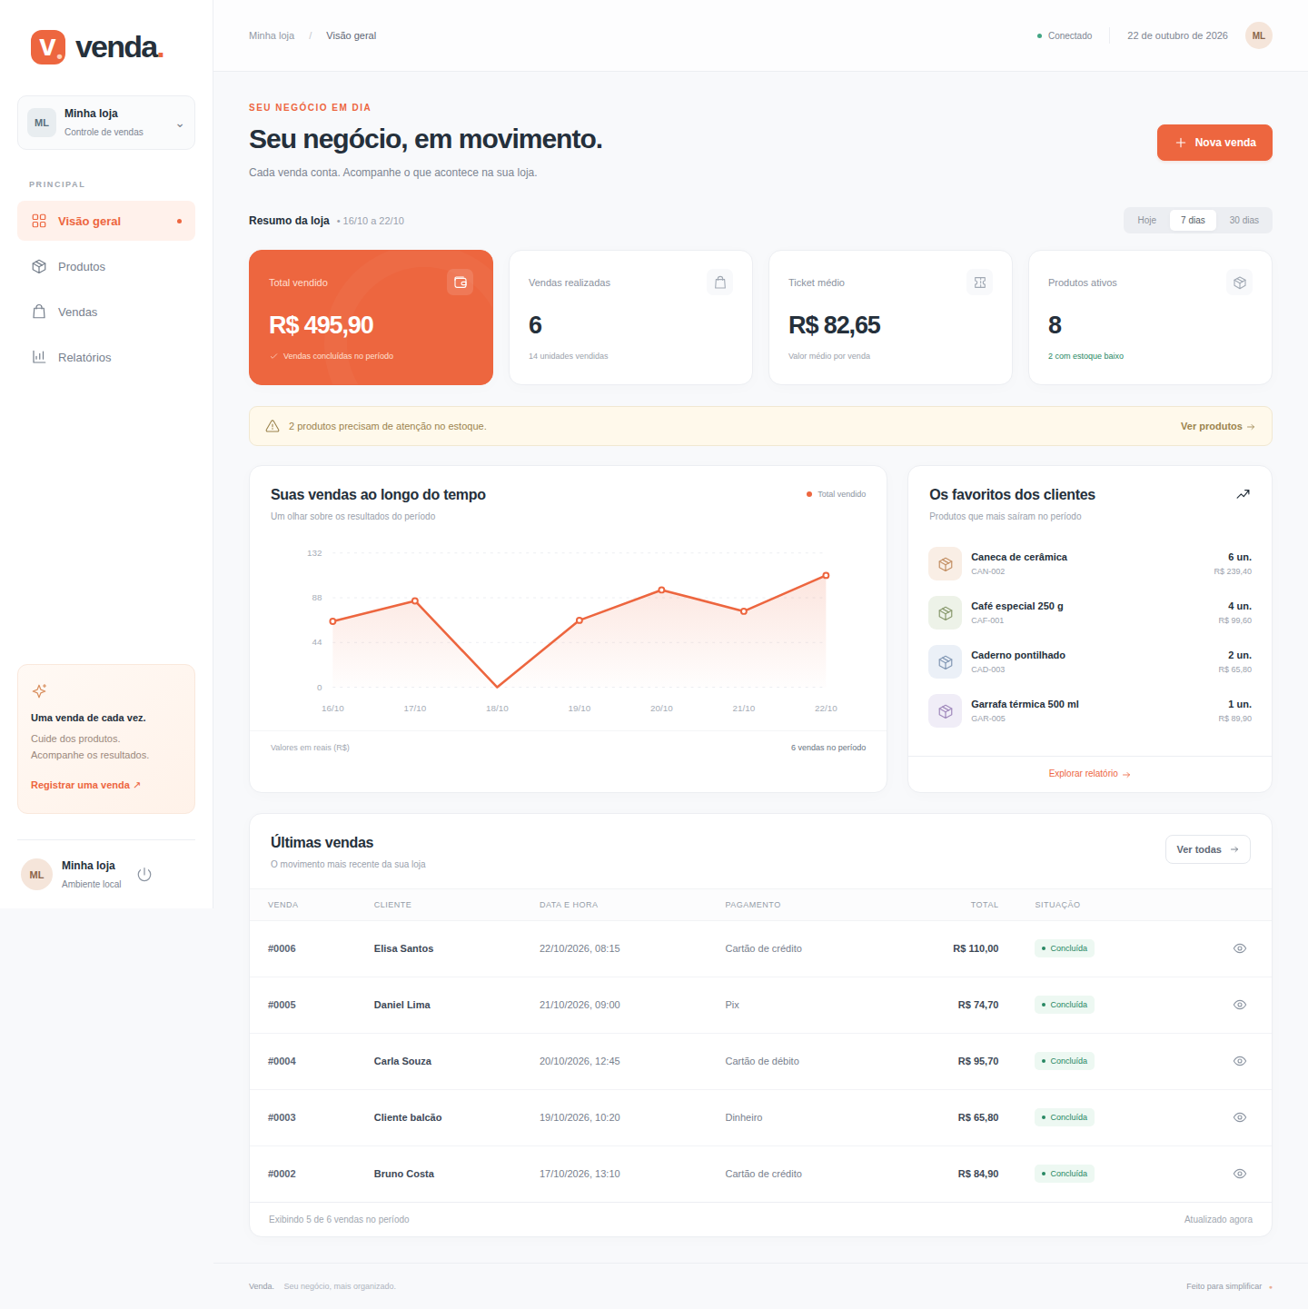
PROJETO PRÁTICO • LINGUAGEM C
Uma loja organizada.
Cada venda no controle.
Sistema de controle de vendas
Estácio S.A • Turma 3003
Professora: Suzane Alfaia Dias
Rodrigo de Sousa Barbosa | 202403618168
Manoel de Sousa Santos | 202402239521
Lucas Robert Lopes Silva | 201902231597
Alan Freitas Miranda | 202404621073
Gabriel Henrique Maciel Leite | 202403628988
Jorge Igor Dos Santos Pinto | 202309399989
VENDA. | Rodrigo de Sousa Barbosa | 1 min
01 / 12
Notes:
Apresentar o tema, a equipe e o objetivo. Informar que o backend, as regras e a persistência são em C; a interface gráfica é no navegador.

Slide 2
01 / PROBLEMA E OBJETIVOS
Do cadastro ao resultado,
um fluxo integrado.
Problema: registros dispersos, cálculo manual e estoque inconsistente.
Público: responsável por uma pequena loja em uso local.
Objetivo: cadastrar produtos, registrar vendas e saber o total vendido.
Aplicar structs, funções, ponteiros, alocação e persistência em C.
VENDA. | Rodrigo de Sousa Barbosa | 1 min
02 / 12
Notes:
Explicar um exemplo: vender duas unidades e conhecer o saldo e o faturamento sem refazer contas.

Slide 3
02 / ARQUITETURA
Três camadas.
Uma única aplicação local.
Interface gráfica: HTML, CSS e JavaScript, sem framework.
Servidor C11/POSIX: HTTP, JSON, validações e regras de negócio.
SQLite: produtos, vendas e itens persistidos em arquivo.
Uma origem local: http://127.0.0.1:8080. Sem internet durante o uso.
VENDA. | Manoel de Sousa Santos | 1 min
03 / 12
Notes:
Mostrar src/, include/, web/ e vendor/. Explicar por que o banco não depende de um serviço separado.

Slide 4
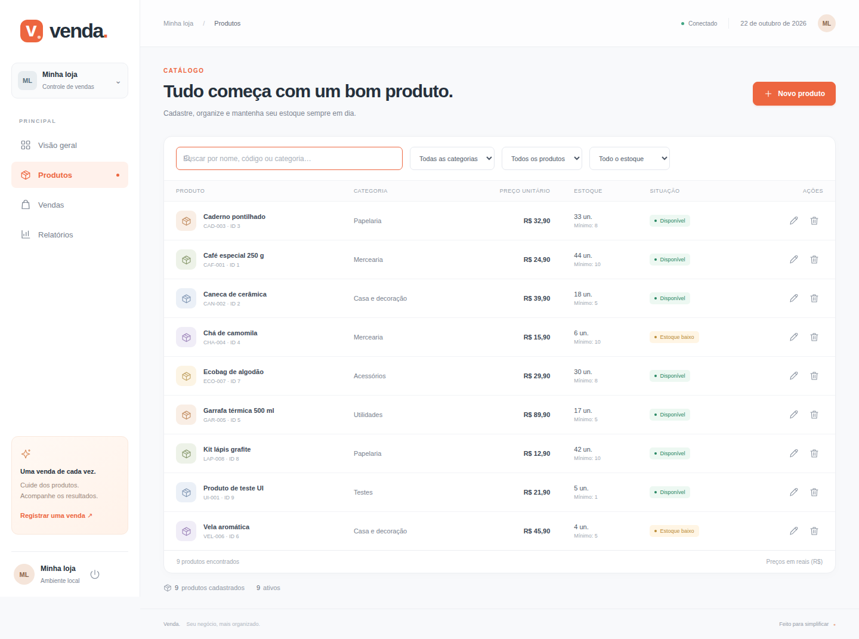
03 / PRODUTOS E STRUCTS
Um catálogo com
identidade e consistência.
Product: id, sku, nome, categoria, preço, estoque, mínimo, situação e notas.
Cadastrar, listar, pesquisar, atualizar e excluir.
Código único e identificador interno automático.
Produtos com vendas são desativados para preservar o histórico.
VENDA. | Manoel de Sousa Santos | 1 min
04 / 12
Notes:
Abrir include/app.h e localizar Product. Demonstrar os controles de edição e exclusão.

Slide 5
04 / REGRAS DA VENDA
O total é calculado em C.
O estoque acompanha.
Subtotal = soma das quantidades × preços atuais do banco.
Total = subtotal − desconto; valores inteiros em centavos.
Produto ativo, quantidade positiva e estoque suficiente.
BEGIN IMMEDIATE → validar → gravar → baixar → COMMIT.
Falha em qualquer item: ROLLBACK da operação inteira.
VENDA. | Lucas Robert Lopes Silva | 1 min 30 s
05 / 12
Notes:
Explicar que o frontend mostra uma prévia e o backend define os valores definitivos. Usar 2 × 24,90 + 39,90 − 9,70 = 80,00.

Slide 6
05 / PONTEIROS E MEMÓRIA
Memória alocada
para cada venda.
O número de itens é conhecido somente em execução.
sale.items = calloc(sale.item_count,
sizeof(*sale.items));
if (!sale.items) { /* tratar falha */ }
/* ... processar itens ... */
free(sale.items);
Vetor dinâmico de SaleItem: calloc com verificação.
Ponteiros acessam itens, requisições e comandos preparados.
free em sucesso e falha; sem manter o vetor após a operação.
VENDA. | Lucas Robert Lopes Silva | 1 min 30 s
06 / 12
Notes:
Mostrar create_sale em src/api.c. Explicar sizeof, o ponteiro, a verificação da alocação e o caminho failed.

Slide 7
06 / PERSISTÊNCIA
Fechar o programa
não apaga a loja.
Arquivo padrão: data/vendas.db.
Tabelas relacionadas, CHECKs, SKU único e chaves estrangeiras.
Nome, código e preço são copiados para cada item da venda.
Demonstração: encerrar, iniciar novamente e consultar os mesmos registros.
VENDA. | Alan Freitas Miranda | 2 min
07 / 12
Notes:
Executar Ctrl+C, reiniciar ./iniciar.sh e recarregar o navegador. Comparar uma venda antes/depois. Não apagar o banco nem usar reset.

Slide 8
07 / TESTES E EVIDÊNCIAS
Resultados executados,
com evidências.
18 testes da API e do SQLite: aprovados.
9 fluxos no Chrome: aprovados.
ASan/UBSan: mesmos 18 testes, sem erros detectados nos módulos próprios.
Casos: vazio, código repetido, estoque, desconto, cancelamento e reinício.
JSON, capturas e relatórios exportados em artifacts/.
VENDA. | Gabriel Henrique Maciel Leite | 1 min
08 / 12
Notes:
Abrir os JSON e explicar o escopo. As bibliotecas incorporadas não foram instrumentadas pelos sanitizers.

Slide 9
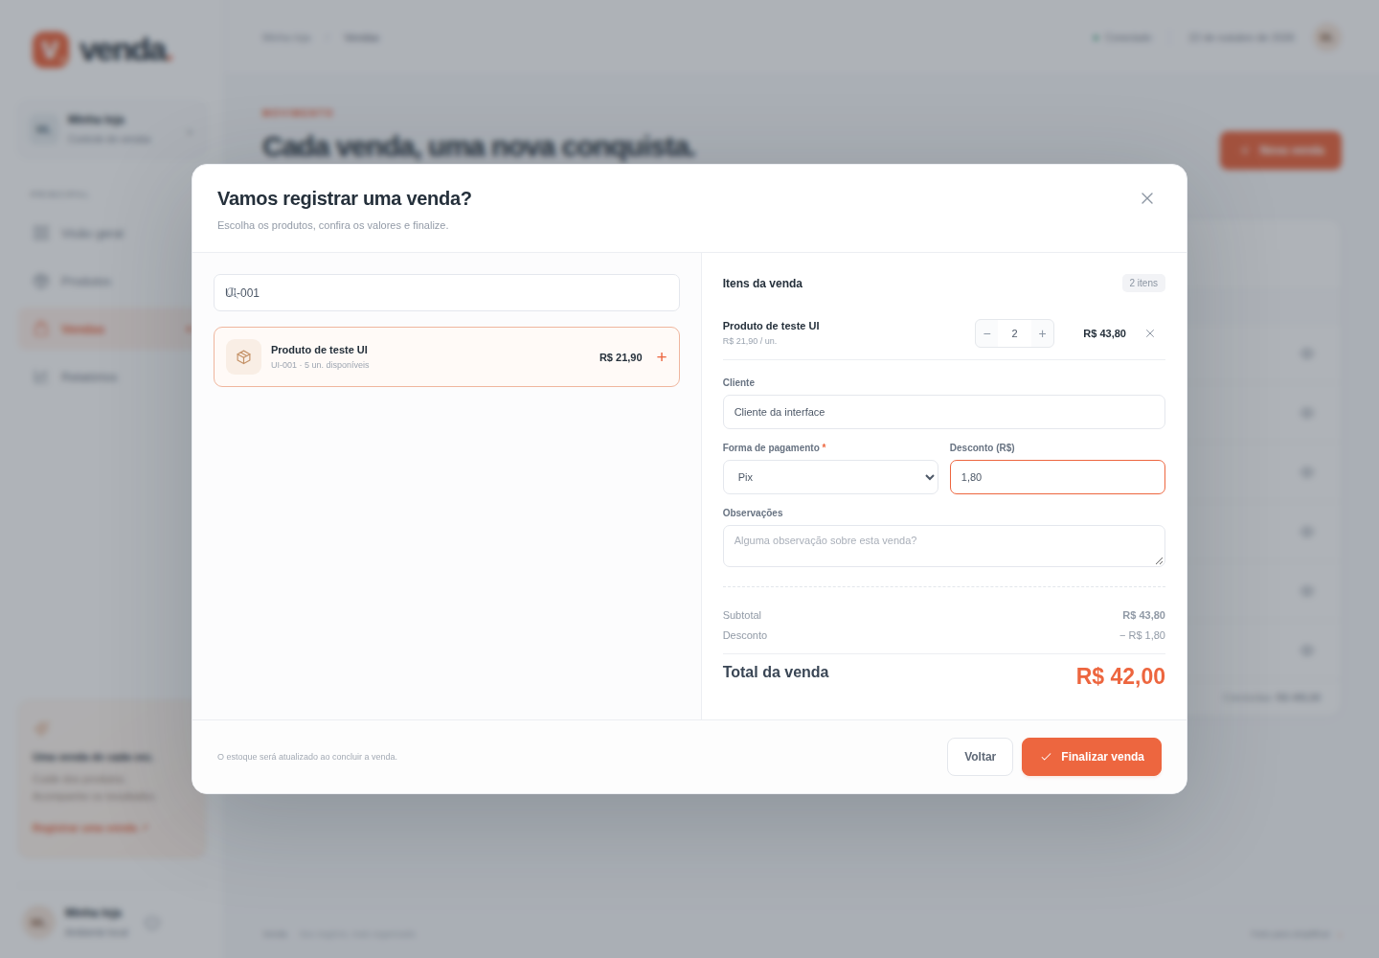
08 / DEMONSTRAÇÃO AO VIVO
Uma venda, do início
ao relatório.
1. Cadastrar um produto e pesquisar seu código.
2. Repetir o código: mostrar a rejeição e explicar a validação.
3. Adicionar itens, informar desconto e finalizar uma venda.
4. Conferir o comprovante e a quantidade restante.
5. Cancelar a venda: conferir a devolução única ao estoque.
VENDA. | Gabriel Henrique Maciel Leite | 2 min
09 / 12
Notes:
Usar SKU DEMO-AULA, preço 10,00, estoque 5 e vender duas unidades com desconto de 1,00. Total esperado 19,00. Todos os dados de demonstração são fictícios.

Slide 10
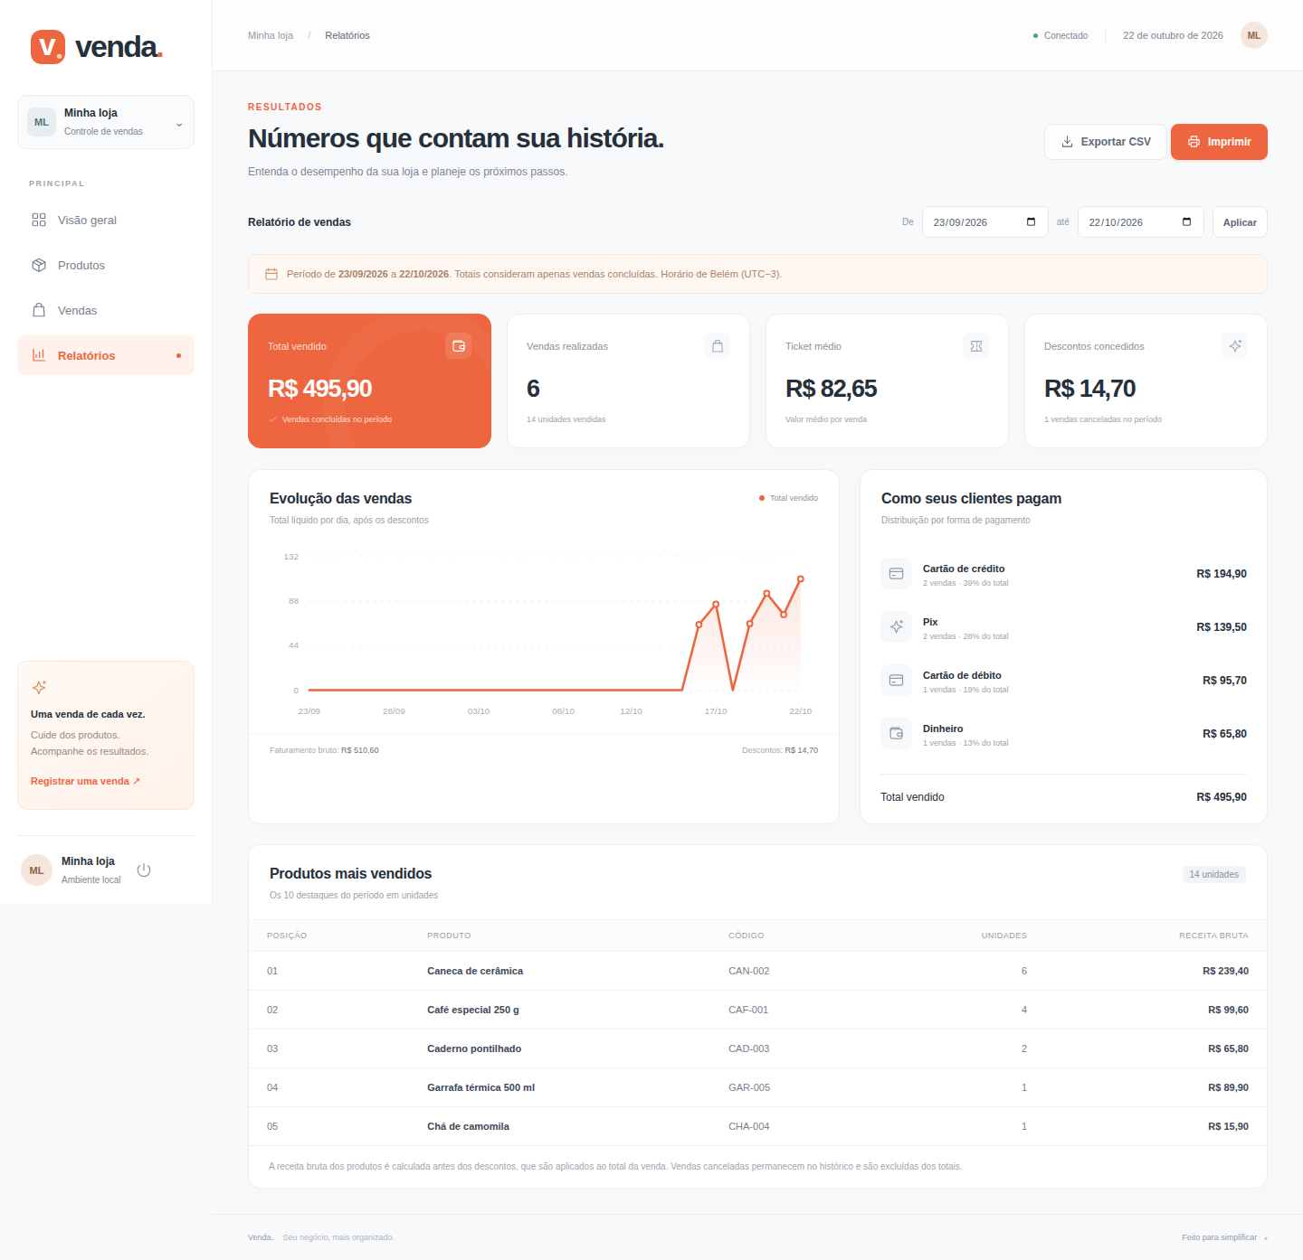
09 / RELATÓRIOS
O movimento da loja,
em números claros.
Período de datas no horário de Belém (UTC−3).
Total líquido, vendas, ticket médio, descontos e unidades.
Ranking por unidades e receita bruta dos produtos.
Formas de pagamento, exportação CSV e impressão em PDF.
Vendas canceladas ficam no histórico e não entram nos totais.
VENDA. | Jorge Igor Dos Santos Pinto | 1 min 30 s
10 / 12
Notes:
Comparar o relatório com uma venda e explicar a diferença entre receita bruta dos produtos e total após descontos.

Slide 11
10 / RESULTADOS E LIMITES
O essencial entregue.
Os próximos passos, claros.
Entregue: C modular, CRUD gráfico, venda, relatório e persistência.
Execução simples: make e ./iniciar.sh.
Escopo: local, atendimento sequencial e controle interno.
Melhorias futuras: usuários, operação remota e emissão fiscal.
Toda a equipe deve compreender e explicar o código.
VENDA. | Jorge Igor Dos Santos Pinto | 1 min
11 / 12
Notes:
Não afirmar homologação de produção. Mencionar que curso/cidade e conformidade com modelo institucional precisam de revisão.

Slide 12
PERGUNTAS • 5 MINUTOS
Cada venda conta.
Cada decisão tem uma razão.
Por que centavos inteiros?
Como o programa evita uma venda parcial?
Onde a memória é alocada e liberada?
O que garante a recuperação após reiniciar?
Obrigado.
VENDA. | Jorge Igor Dos Santos Pinto | 30 s + perguntas
12 / 12
Notes:
Encerrar a exposição em 15 minutos e abrir cinco minutos para perguntas, conforme o enunciado.

